Slide 1
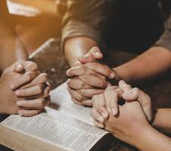
How to pray for missions
Strength and Stamina for missionaries
Resist Satan’s plans
God’s Word spread rapidly
Finally, brethren, pray for us, that the Word of the Lord may have free course and be glorified even as it is with you.
(2 Thessalonians 3:1)

Slide 2
Comment prier pour les missions
Au reste, frères, priez pour nous afin que la Parole du Seigneur se répande et soit glorifiée comme elle est chez vous.
(2 Thessaloniciens 3:1)
Force et Endurance pour les missionnaires
Les gens résistent aux plans de Satan
La Parole de Dieu se répande

